Slide 1
Хеш функције Програмирање система који раде у реалном времену
Матеја Вујсић 617-2017

Slide 2
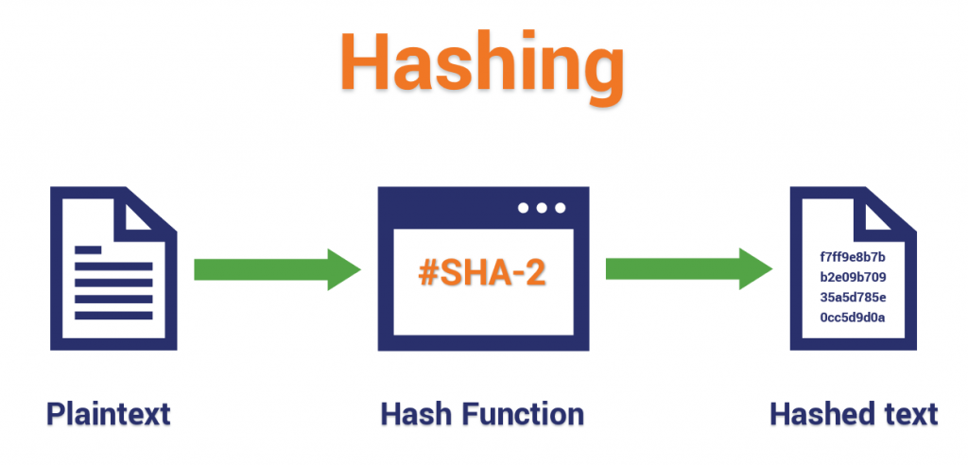
Хеширање је процес превођења улазног податка било које величине у низ битова фиксне дужине коришћењем специјално дизајниране математичке функције.

Slide 3
Свака функција за хеширање или message digest (MD) мора да задовољава четири главна критеријума, а то су:
1. За задато П, лако и брзо се израчунава MD(П).
2. За задато MD(П), практично је немогуће наћи П.
3. За задато П, нико не може да израчуна такво П’ да важи MD(П)=MD(П’).
4. Измена улазних података чак и за један бит даје веома различит резултат.
За испуњење трећег услова, резултат хеширања мора бити дужине барем 128 битова.
Да би се испунио четврти услов, функција за хеширање мора добро да промеша битове.

Slide 4
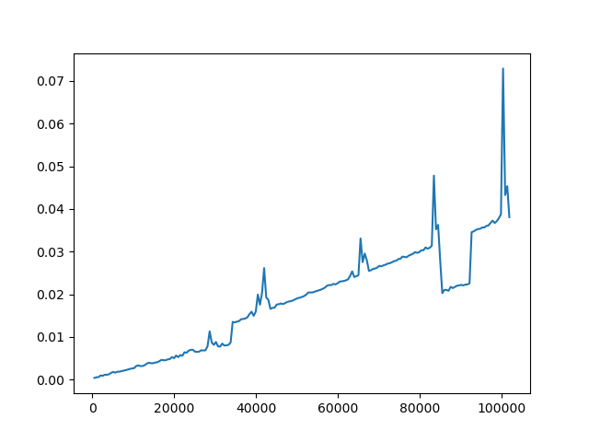
Функција не треба бити превише једноставна у мешању битова.
Не треба бити ни превише сложена, пошто неки поруке које је потребно сублимирати имају и до неколико гигабајта.
Графикон приказује зависност изме-
ђу времена извршавања алгоритма
SHA-1 и величине података у
bytе-овима.

Slide 5
Secure Hashing Algorithm 1 (SHA-1)
NSA-NIST (1995).
Merkle - Damgard принцип.
Алгоритам обрађује улазне податке у блоковима од 512 битова и генерише сажетак поруке дужине 160 битова.
Данас је овај метод хеширања података застарео и пун мана и превазишле су га новије генерације SHA.(SHA-2,3). Добар показни пример јер се већина хеш алгоритама своди на исти принцип рада.

Slide 6
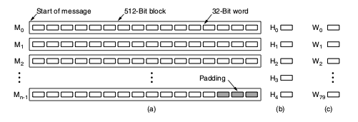
SHA-1
На крај поруке додаје бит 1 и онолико нула колико је потребно да њена дужина постане умножак од 512 битова.
Иницијализација пет 32-битних промењивих (од H0-H4) у којима се акумулира резултат хеширања. Оне се иницијализују константама и увек су на почетку исте.
Израчунава се дисјункција између 64-битног броја који представља дужину поруке пре допуњавања и најмање значајна 64 бита поруке који се затим замењује тим резултатом.

Slide 7

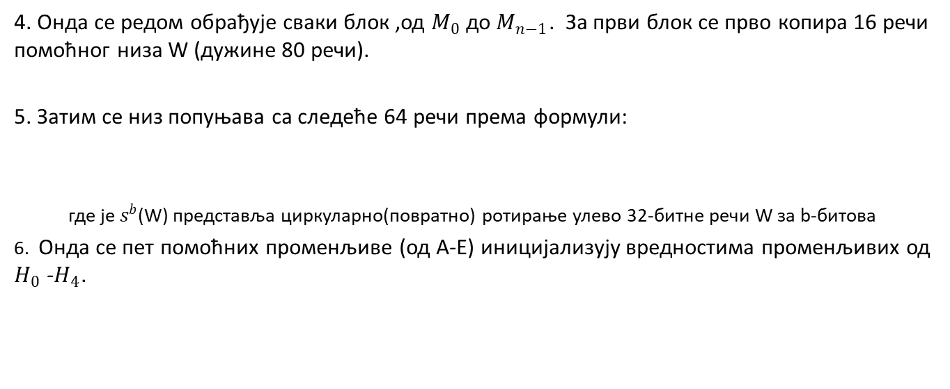
4. Онда се редом обрађује сваки блок ,од $M_{0}$ до $M_{n−1}$. За први блок се прво копира 16 речи помоћног низа W (дужине 80 речи).
5. Затим се низ попуњава са следеће 64 речи према формули:
где је $s^{b}$(W) представља циркуларно(повратно) ротирање улево 32-битне речи W за b-битова
6. Онда се пет помоћних променљиве (од А-Е) иницијализују вредностима променљивих од $H_{0}$ -$H_{4}$.

Slide 8

Функција сажимања Fi се мењају како се пролази кроз све речи у низу W.
6. Када се заврши свих 80 итерација петље, вредности променљивих од А-Е додају се (XOR) вредностима одговарајућих променљивих од H0-H4.
7. Пошто је тако обрађен први 512-битни блок, почиње обрада следећег. W се ресетује,H низ се преписује у А-Е.
8. По завршетку обраде последњег блока, од пет 32-битних речи из низа H формира се 160-битни криптографски хеширан сажетак

Slide 9
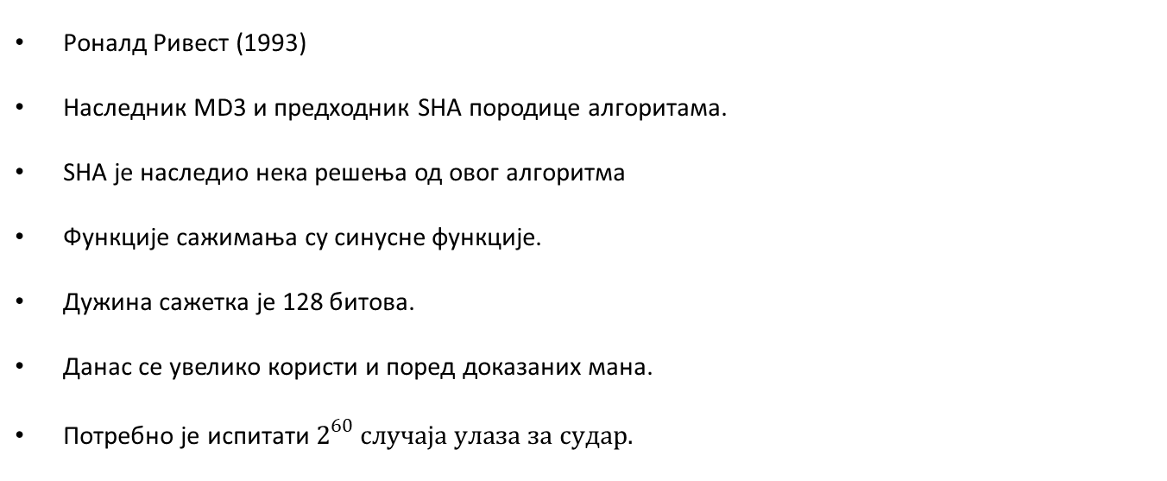
MD5
Роналд Ривест (1993)
Наследник MD3 и предходник SHA породице алгоритама.
SHA је наследио нека решења од овог алгоритма
Функције сажимања су синусне функције.
Дужина сажетка је 128 битова.
Данас се увелико користи и поред доказаних мана.
Потребно је испитати $2^{60} случаја улаза за судар.$

Slide 10
Слабости хеша и уобичајни напади
ПРВИ ТИП – Нападач зна хеш вредност улаза и покушава да нађе исти улаз који даје исту хеш вредност.
ДРУГИ ТИП – Нападач је прибавио фајл и хеш вредност истог и покушава да нађе сличан фајл са истом хеш вредности. Рецимо да хоћемо да неки фајл заменимо сличним у који је уграђен spyware.
Продужавање дужине поруке – Нападач зна дужину поруке М и вредност потписа и покушава да допуни поруку новом поруком Н тако да ће попунити празне битове који алгоритам на почетку пуни и онда ће да дода нову поруку.
COLLISIONS -Судари - Нападач налази два улаза који дају исту хеш вредност. Ово је једна од битних ставки која ће бити обрађена додатно. Рођендански напад.

Slide 11
Рођендански напад
Напад на хеш алгоритам било ког типа
Хеш вредности имају ограничен број излаза без обзира на улаз
Могуће је да два улазу имају исту вредност на излазу. Велики проблем свих криптографских алгоритама.
Вероватноћу судара даје Рођендаски парадокс.

Slide 12
Рођендански парадокс
Базира се на великој вероватнићи да двоје људи у истој соби,у којој су 50 људи има рођендан истог дана.
365 / 50, неких 17% да има? Ипак је то 97% шансе да двоје људи у соби у којој су 50 особа,има рођендан истог дана!

Slide 13
Математика иза парадокса
Ако упоредимо сваки са сваким човеком добијамо комбинације: n! 50! ------------ = --------------- = 1,225 комбинација (n – r)!r! (50 – 2)! 2!
Видећемо просто да је већа вероватноћа да ћемо наћи две особе са истим рођенданом.

Slide 14
Судари
Коришћењем овог принципа проналазимо вероватноће судара у хеш алгоритмима.
Рецимо MD5 даје хеш 128 bit-а дугачак. (3.4 * 10^38 потенцијалних излаза)
94 карактера прихвата MD5 и да кажемо да покушавамо да провалимо сифру дугачку 20 карактера. (2.9 * 10^39 потенцијалних комбинација)

Slide 15
Судари
Време да обрадимо све комбинације је око 1.4 * 10^25 година, потом да их сместимо негде, трилиони петабајта РАМ и тврдог медијума.
Међутим можемо да искористимо рођендаски напад!
n! ---------------- = P P = 0.99 (n^k)(k – n)!
5.98 * 10^19 за 99% шансе за проналазак шифре. Отприлике трилионити део процента меморије од предходног случаја.
Отприлике 8 месеци на PC.

Slide 16
Примена
Ипак ово је шанса за проналазак судара. Не за специфични хеш.
Међутим када пронађемо хеш, можемо кренути да уочавамо на који начин хеш алгоритам производи сударе.
MD5 је и поред судара који се проналази за 17 секунди и даље највише коришћени алгоритам хеширања.

